Slide 1
«Творчество-это не удел только гениев, создавших великие художественные произведения. Творчество существует везде, где человек воображает, комбинирует, создаёт что-либо новое». Лев Семёнович Выготский

Slide 2
МАСТЕР-КЛАСС
«Использование технологических карт в Развитии творческих способностей старших дошкольников »
Цель:
Дать представление педагогам о создании условий для раскрытия и развития творческих способностей каждого ребенка.

Slide 6
Технологическая карта – это описание процесса в виде пошаговой, поэтапной последовательности действий с указанием примерных средств, задач и предполагаемых результатов.

Slide 7
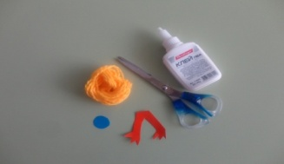
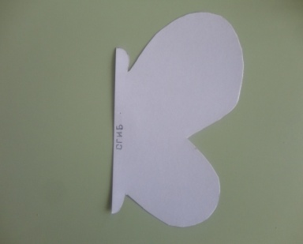
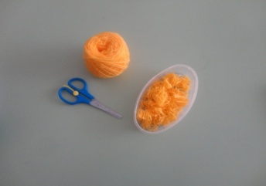
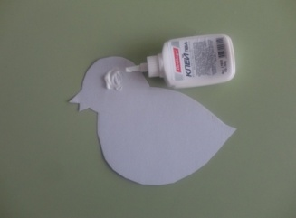
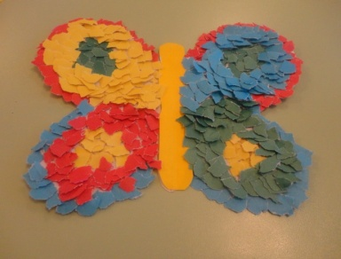
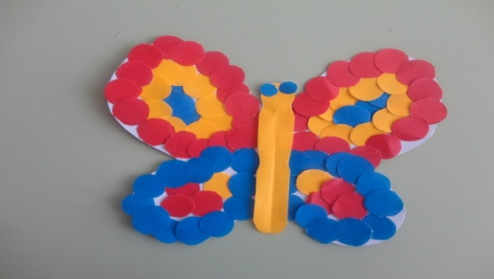
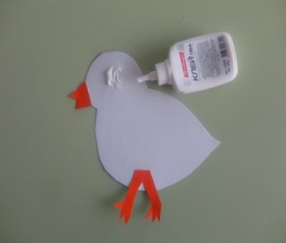
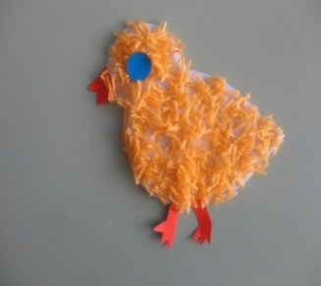
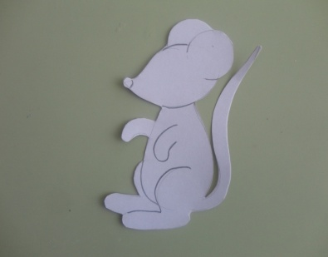
1 степень сложности.
2 степень сложности.
3 степень сложности.
?

Slide 8
